Slide 1
리뷰 키워드로 본 영화 평점의 간극: 평론가와 관람객의 시선 차이
영화 리뷰 텍스트 분석에 따른 평론가와 관람객 간 평점 괴리의 영향 분석
평론가와 관람객 간 리뷰 평점 차이의 통계적 검정

Slide 2
목차
출처
동기
평점 수치 분석 3-1. 장르별 평점 평균 비교 3-2. 가설 1 – 대응표본 t-검정 3-3. 가설 2 – 장르별 Kruskal-Wallis
리뷰 키워드 분석 4-1. 워드 클라우드 분석
결론 및 평점 괴리 해소 방안

Slide 3
출처
네이버 영화(리뷰)
(https://search.naver.com/search.naver?query=%ED%98%84%EC%9E%AC%EC%83%81%EC%98%81%EC%98%81%ED%99%94)

Slide 4
동기
같은 영화를 보고도 평론가와 관람객 평점 차이가 존재
평점 차이는 관객의 선택 혼란과 리뷰 신뢰도 저하 문제 유발
숫자 평점 차이뿐 아니라 리뷰 내 키워드 차이에서 원인 탐색 필요

Slide 5
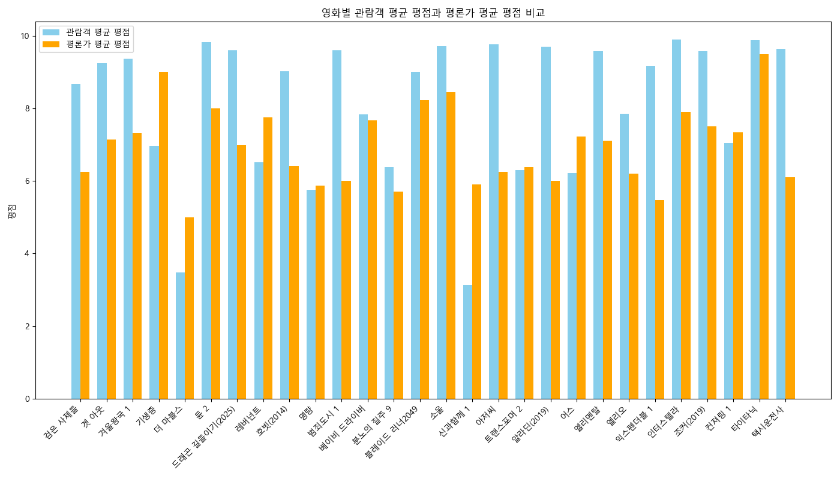
영화별 평점 평균 비교
영화별로 관람객과 평론가의 평균 평점을 비교한 결과, 대부분의 작품에서 관람객 평점이 평론가 평점보다 높게 나타났습니다. 특히 ‘드래곤 길들이기’, ‘듄 2’, ‘아저씨’ 등의 작품은 관람객 평점이 매우 높았던 반면, ‘기생충’, ‘신과함께’, ‘더 마블스’ 등은 평론가 평점이 더 높은 양상을 보였습니다. 이 결과는 두 집단이 영화를 평가하는 기준이 다름을 시사합니다.

Slide 6
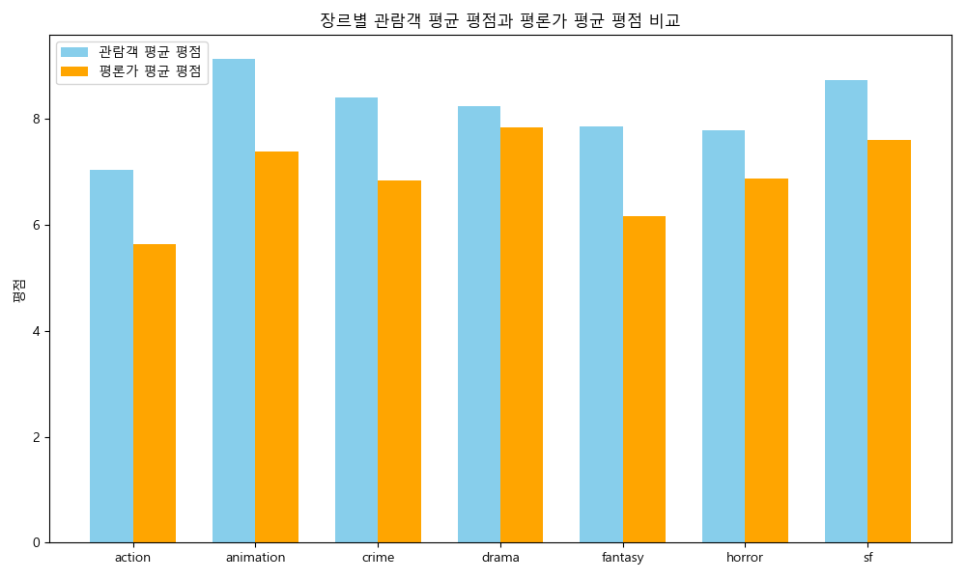
장르별 평점 평균 비교
"애니메이션, SF, 범죄 장르에서 관람객의 평균 평점이 평론가보다 높게 나타나는 경향이 뚜렷하게 나타났습니다. 드라마 장르만 유일하게 평론가 평점이 상대적으로 높은 편이며, 이는 두 집단의 영화 평가 기준 차이를 보여주는 지표로 해석될 수 있습니다."

Slide 7
가설 1 : 평론가와 관람객의 리뷰 점수에 유의미한 차이가 있다.
분석 목적
같은 영화를 본 관람객과 평론가가 평점에서 다른 평가 기준을 사용하는지 확인하기 위함
두 집단 간 평점 차이가 우연인지, 통계적으로 유의미한 차이인지를 판단
분석 방법
대응표본 t-검정 (paired t-test)같은 영화에 대해 한 쌍의 평점 (관람객 vs 평론가) 을 비교함모집단이 정규 분포를 따른다고 가정
분석 결과
t-statistic = 3.495, p-value = 0.002 → 유의수준 0.05보다 작으므로 유의미한 차이가 있음 → 관람객과 평론가는 통계적으로 유의미하게 다른 시선을 가지고 있음

Slide 8
가설 2: 장르에 따라 평점 괴리는 달라진다.
분석 목적
관람객과 평론가 간 평점 차이(괴리)가 특정 장르에서 더 크게 발생하는지 확인
분석 방법
평점 괴리 = 평론가 평균 – 관람객 평균
- 장르별로 평점 괴리 분포 비교
Kruskal-Wallis H 검정 적용 (비모수 검정)
분석 장르는 7개
분석 결과
Kruskal-Wallis H-test 결과:
H = 2.76, p = 0.8379 → 통계적으로 유의하지 않음
통계적으로는 유의하지 않지만, 시각적·해석적 차이 존재

Slide 9
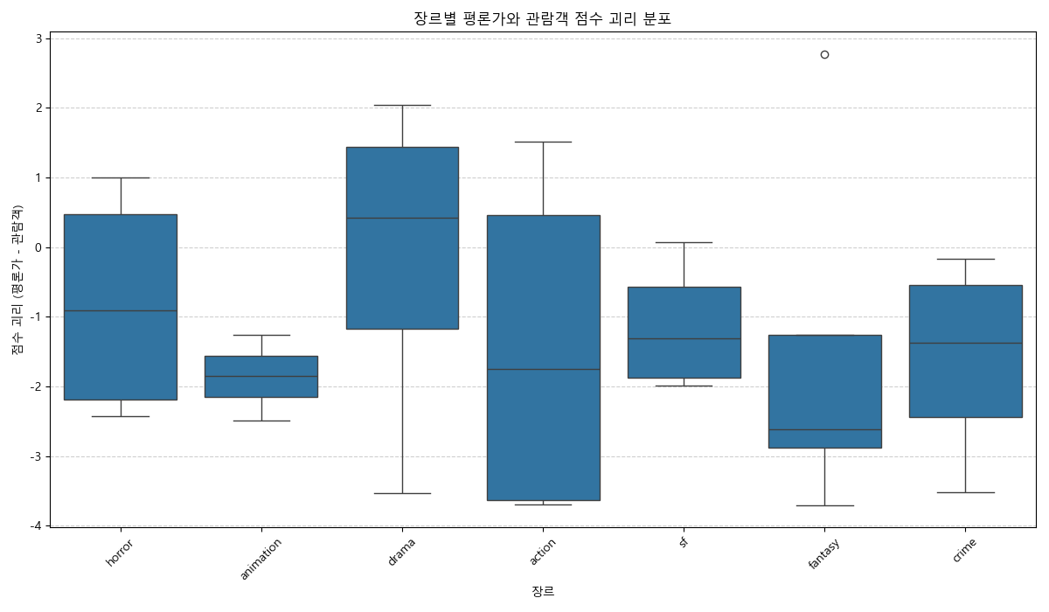
장르별 평점 괴리 분포 (평론가 − 관람객)
해석
모든 장르에서 괴리 존재 (평론가 > 관람객)
극단값(outlier): 오직 판타지 장르에서만 관찰됨
드라마, 액션: 분산 큼 → 다양한 관점과 해석 존재
SF, 애니메이션, 호러 : 분포가 좁고 중앙값 유사 → 일관된 평가 경향
판타지: 감정적 요소와 해석 다양성 → 큰 괴리 + 극단값
애니메이션: 좁은 분포와 낮은 중앙값 → 지속적 낮은 평가 경향

Slide 10
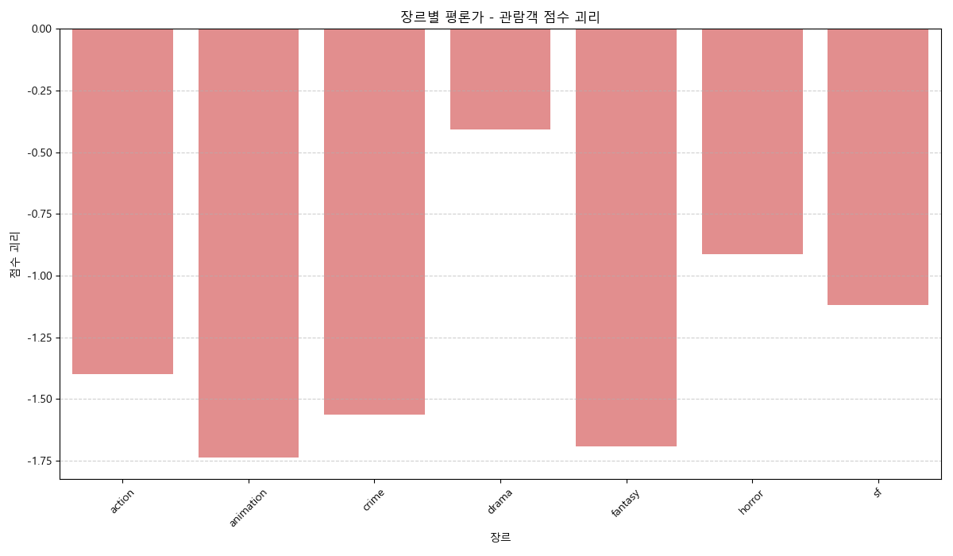
장르별 평균 평점 괴리와 통계 검정 결과
해석
모든 장르에서 평균 괴리는 음수 → 평론가 > 관람객
평균 괴리 큰 장르: 애니메이션 (-1.73), 판타지 (-1.72), 범죄 (-1.58)
평균 괴리 적은 장르: 드라마 (-0.43), 호러 (-0.91)
판타지, 애니메이션, 범죄 장르에서 상대적으로 괴리가 크지만, p-value가 높아 통계적으로 유의한 차이는 아님

Slide 11

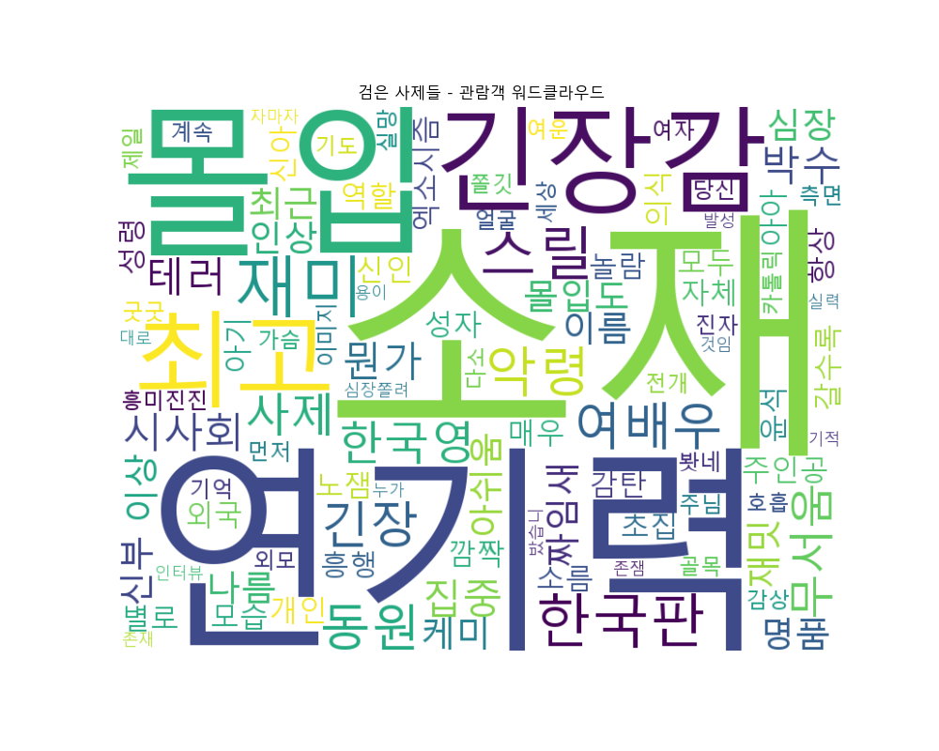
워드클라우드 분석
검은 사제들 - 평론가
검은 사제들 - 관객

Slide 12
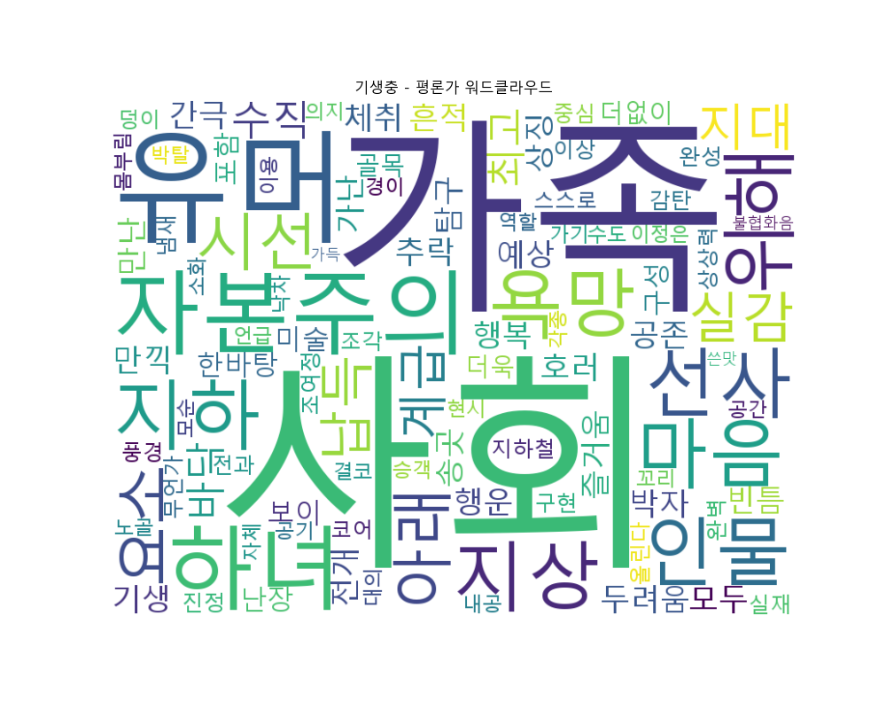
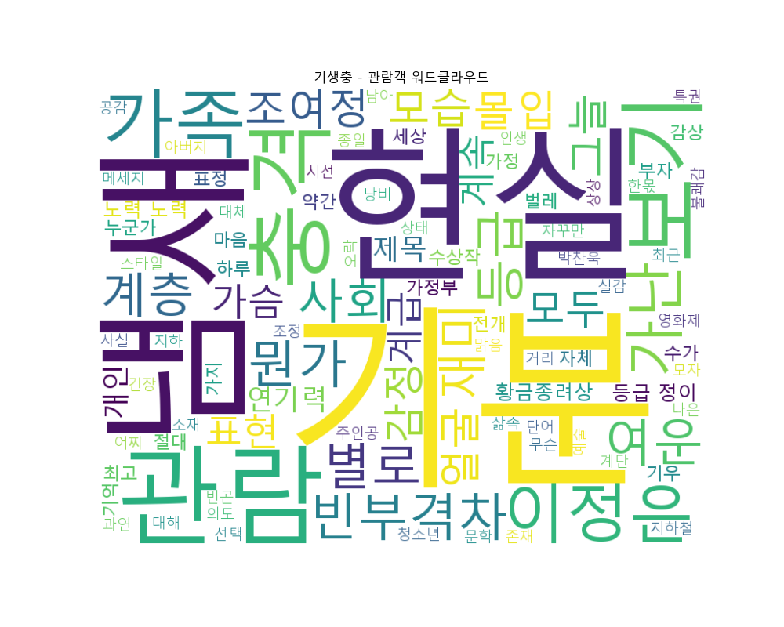
워드클라우드 분석
기생충 - 평론
기생충 - 관객

Slide 13
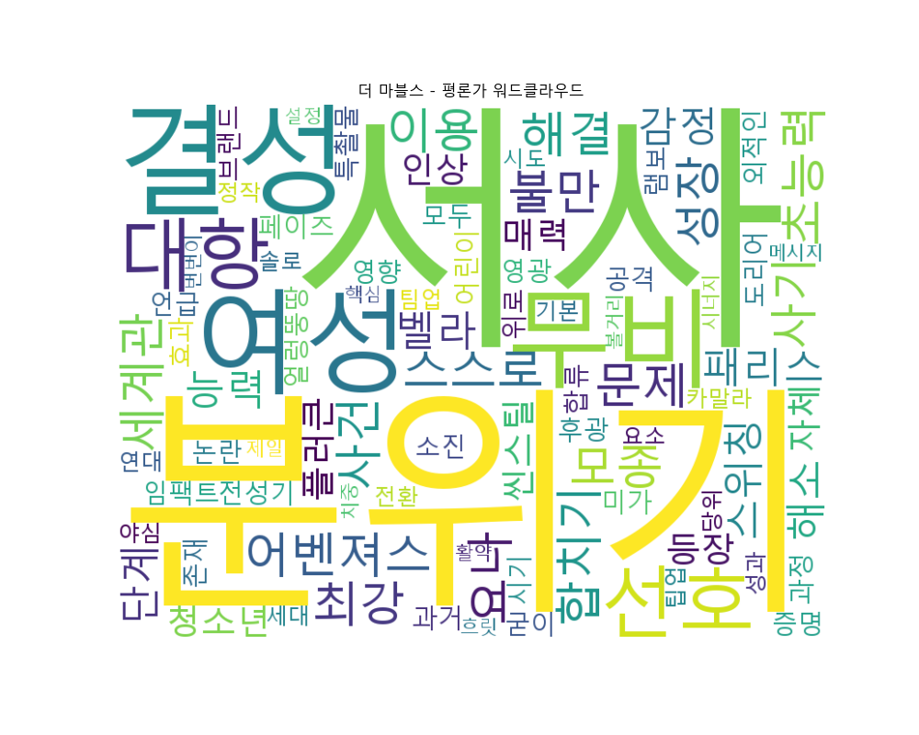
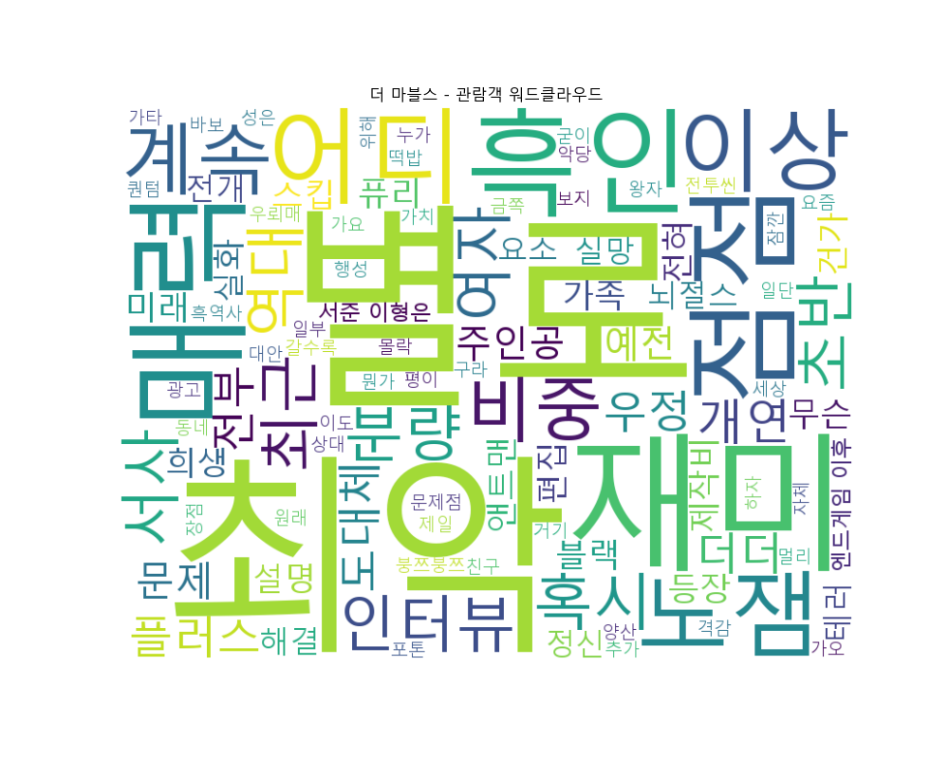
워드클라우드 분석
더 마블스 - 평론
더 마블스 - 관객

Slide 14
결론
통계적으로 유의하진 않지만, 시각화 및 텍스트 분석에서 장르별 평가 기준 차이 분명히 존재
감성 장르는 괴리 크고, 사실 기반 장르는 평가 일치도 높음

Slide 15
괴리 해소 방안
다층적 평점 시스템 도입: 관람객/평론가 별도 표시, 각 항목별 점수 제공 (스토리, 연출, 재미 등)
리뷰 기반 추천 알고리즘 강화: 텍스트 분석을 활용하여 사용자 성향에 맞는 평가 강조

